Slide 1


PHÒNG GIÁO DỤC VÀ ĐÀO TẠO QUẬN LONG BIÊN
TRƯỜNG MẦM NON NẮNG MAI
LÀM QUEN VĂN HỌC
Truyện: Dê Con Nhanh Trí
Giáo Viên: Chử Thanh Phương
Lứa tuổi 4-5 tuổi
Năm học 2022-2023

Slide 2
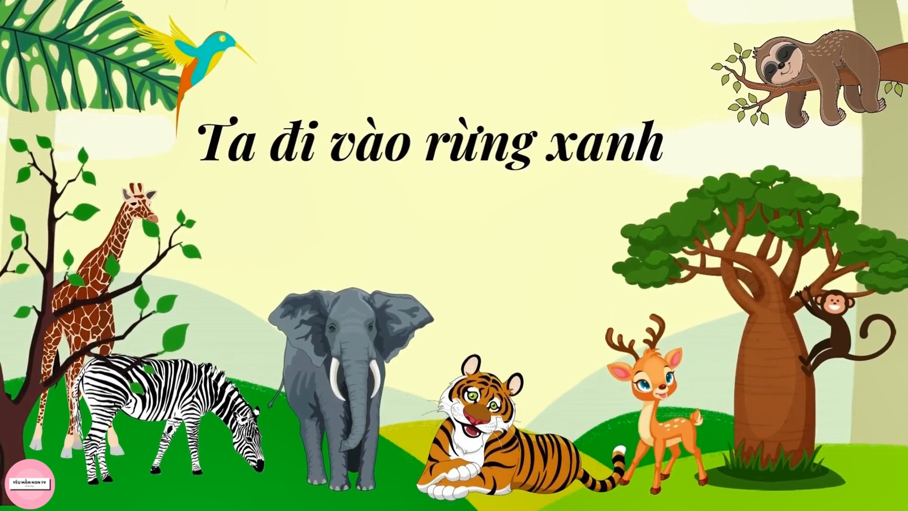
CHÚNG MÌNH CÙNG LẮNG NGHE BÀI HÁT

Slide 3
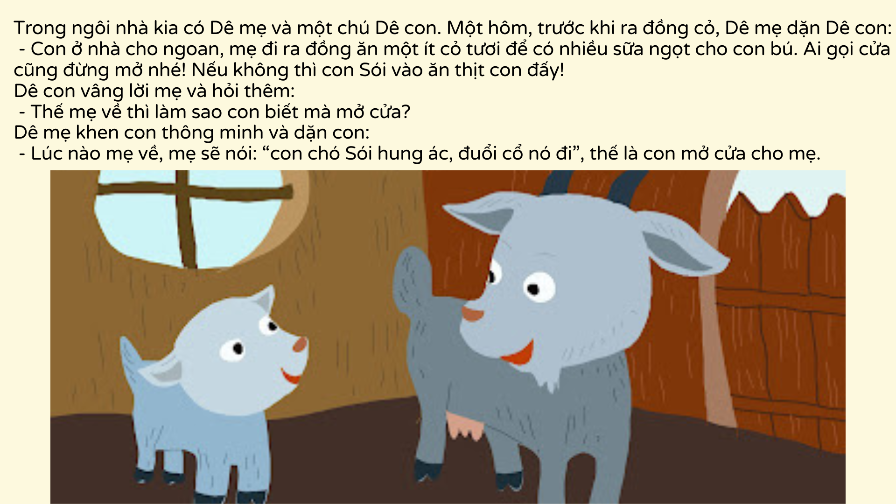

Slide 4
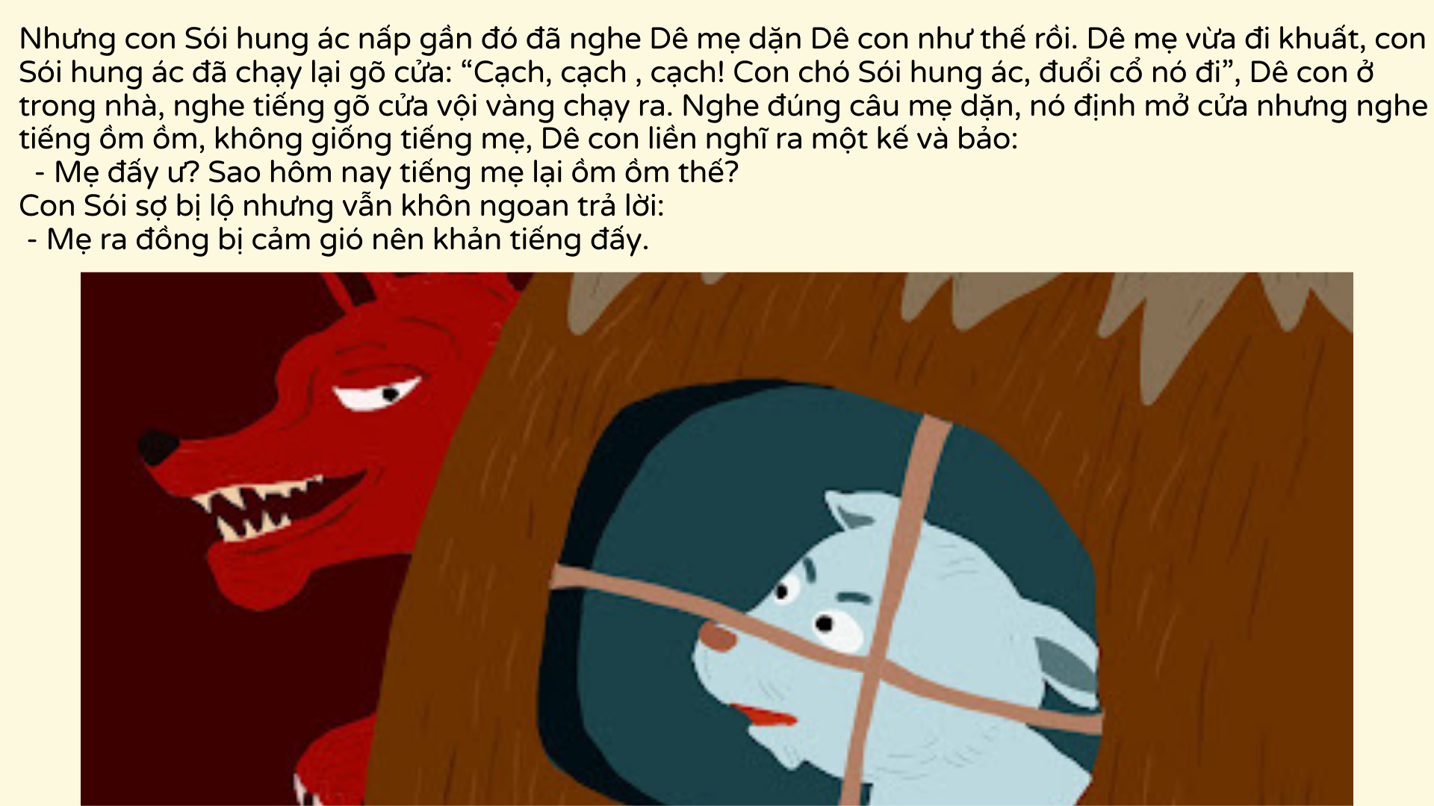

Slide 5
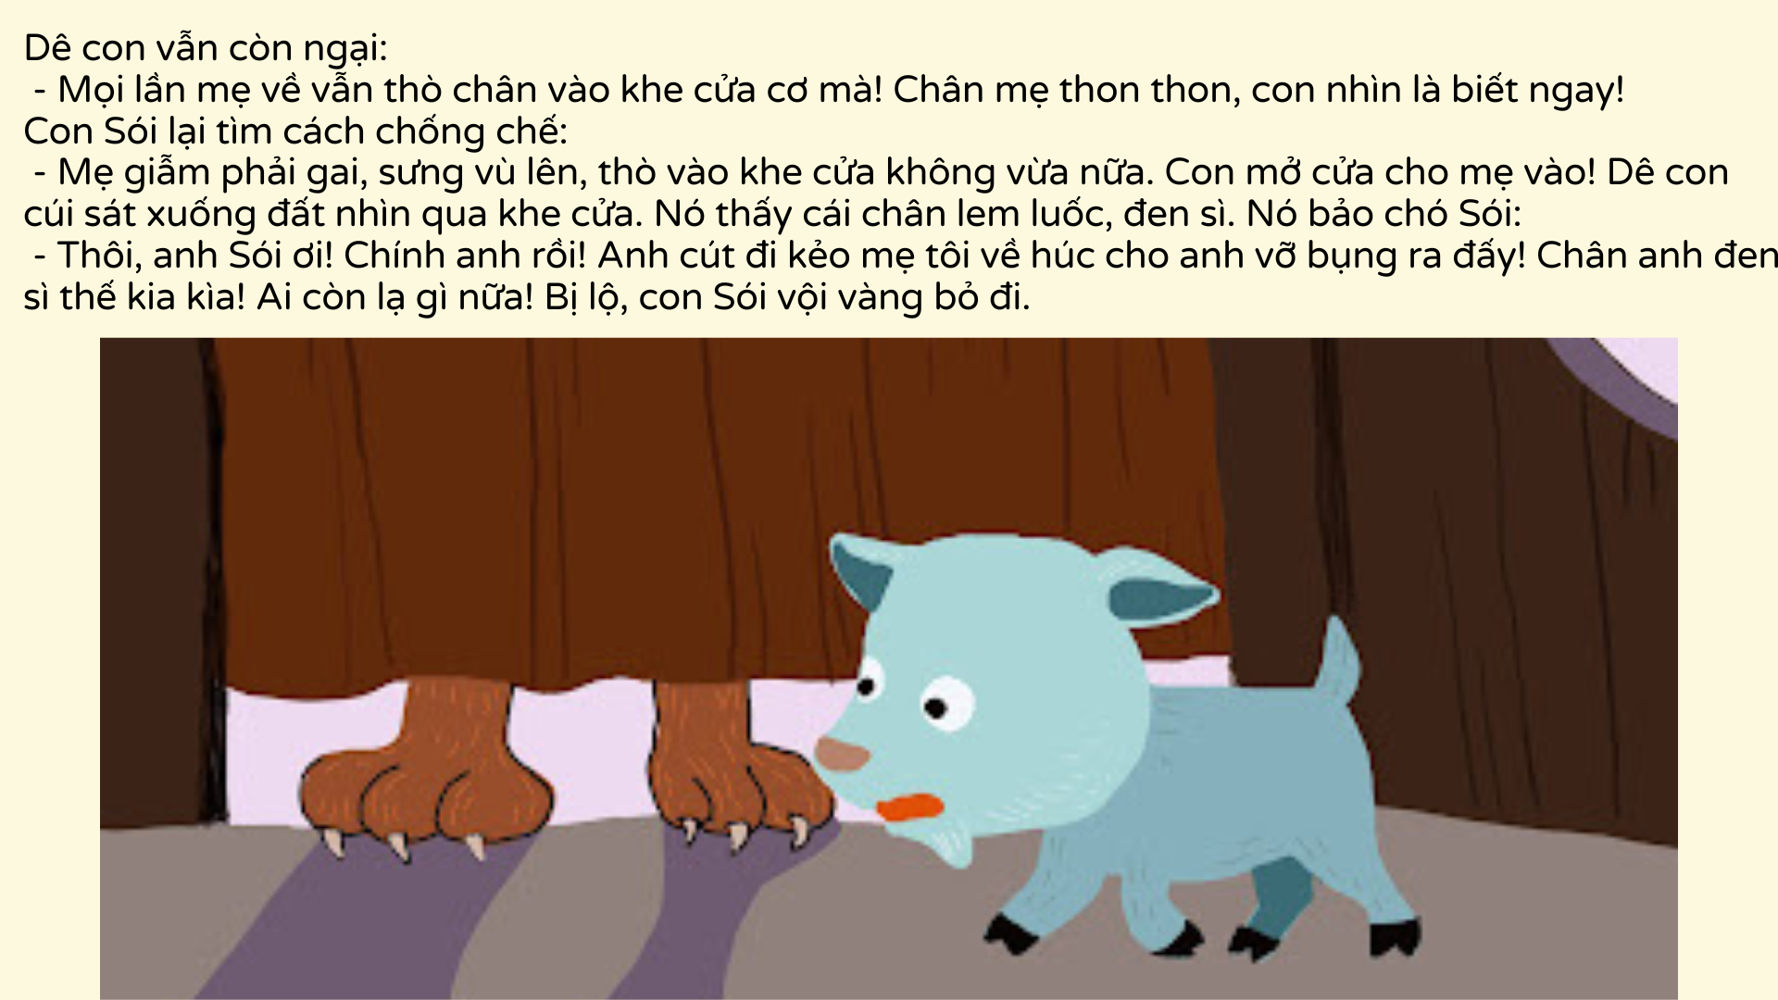

Slide 6
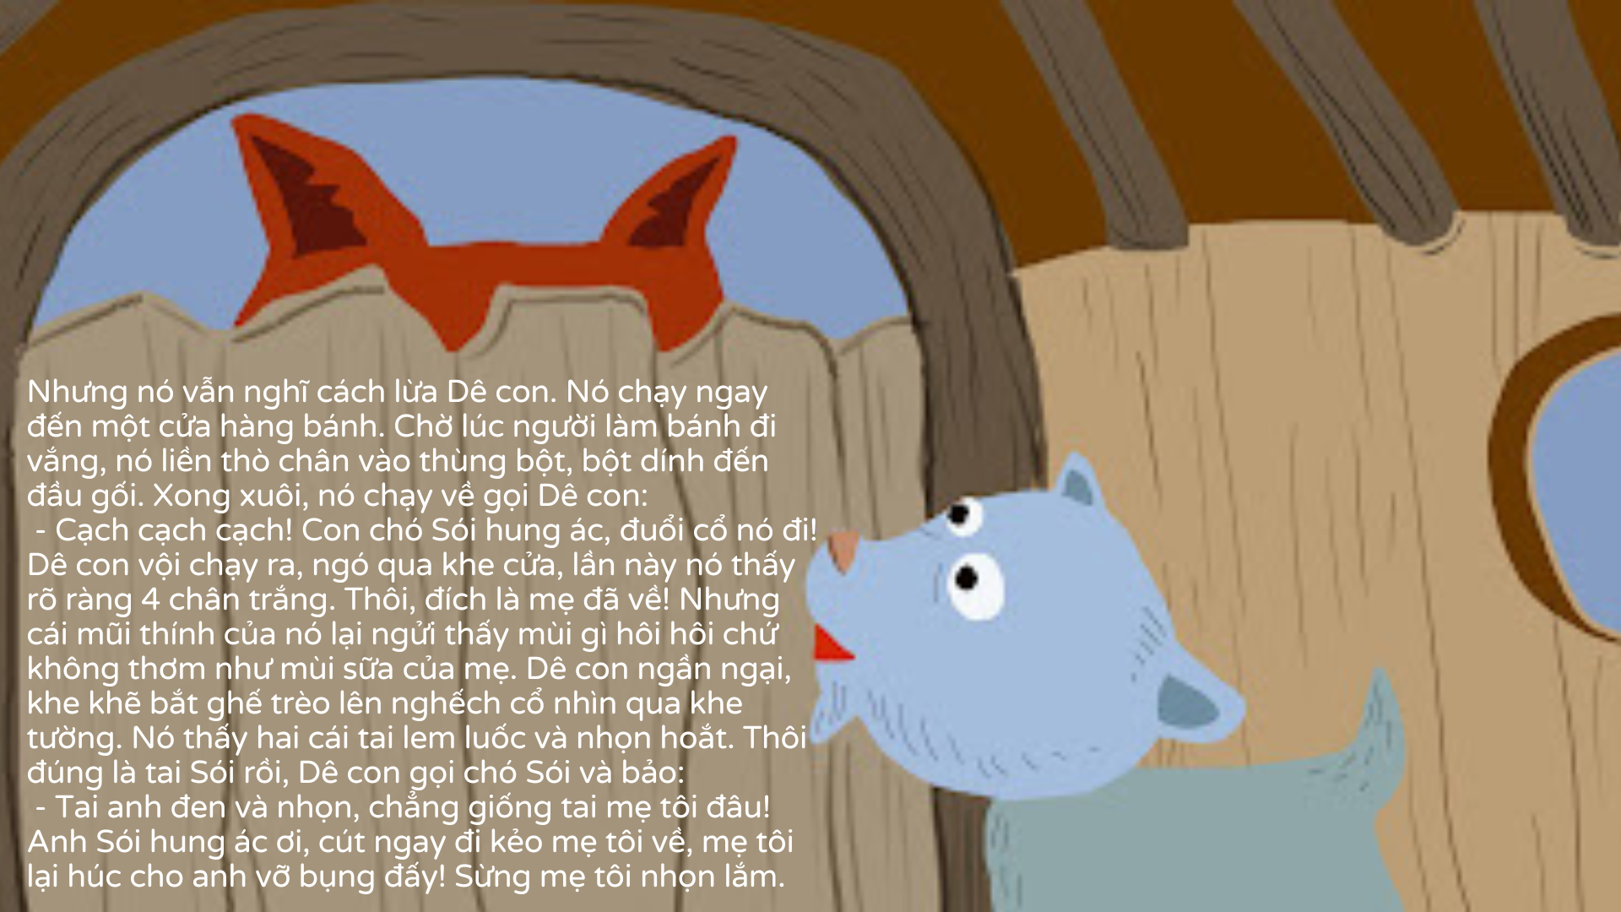

Slide 7
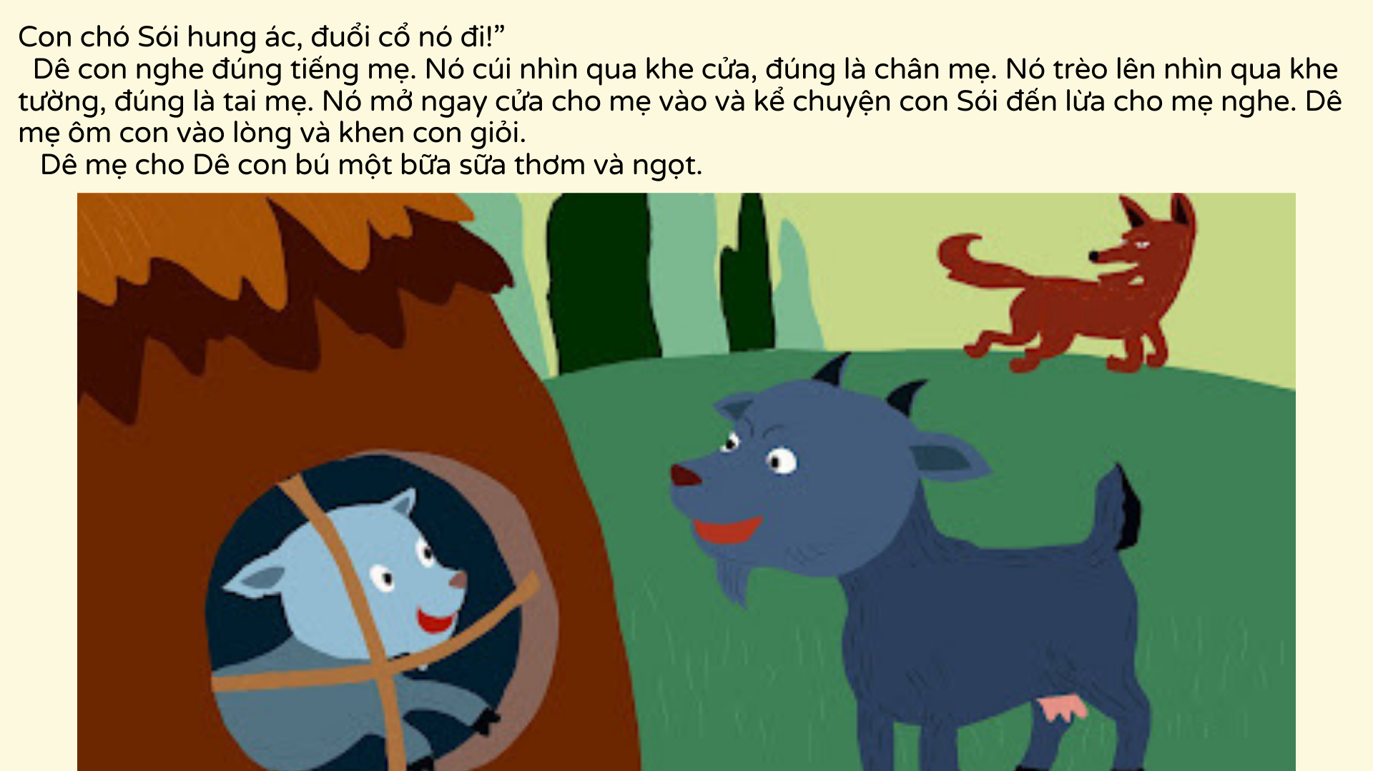

Slide 8
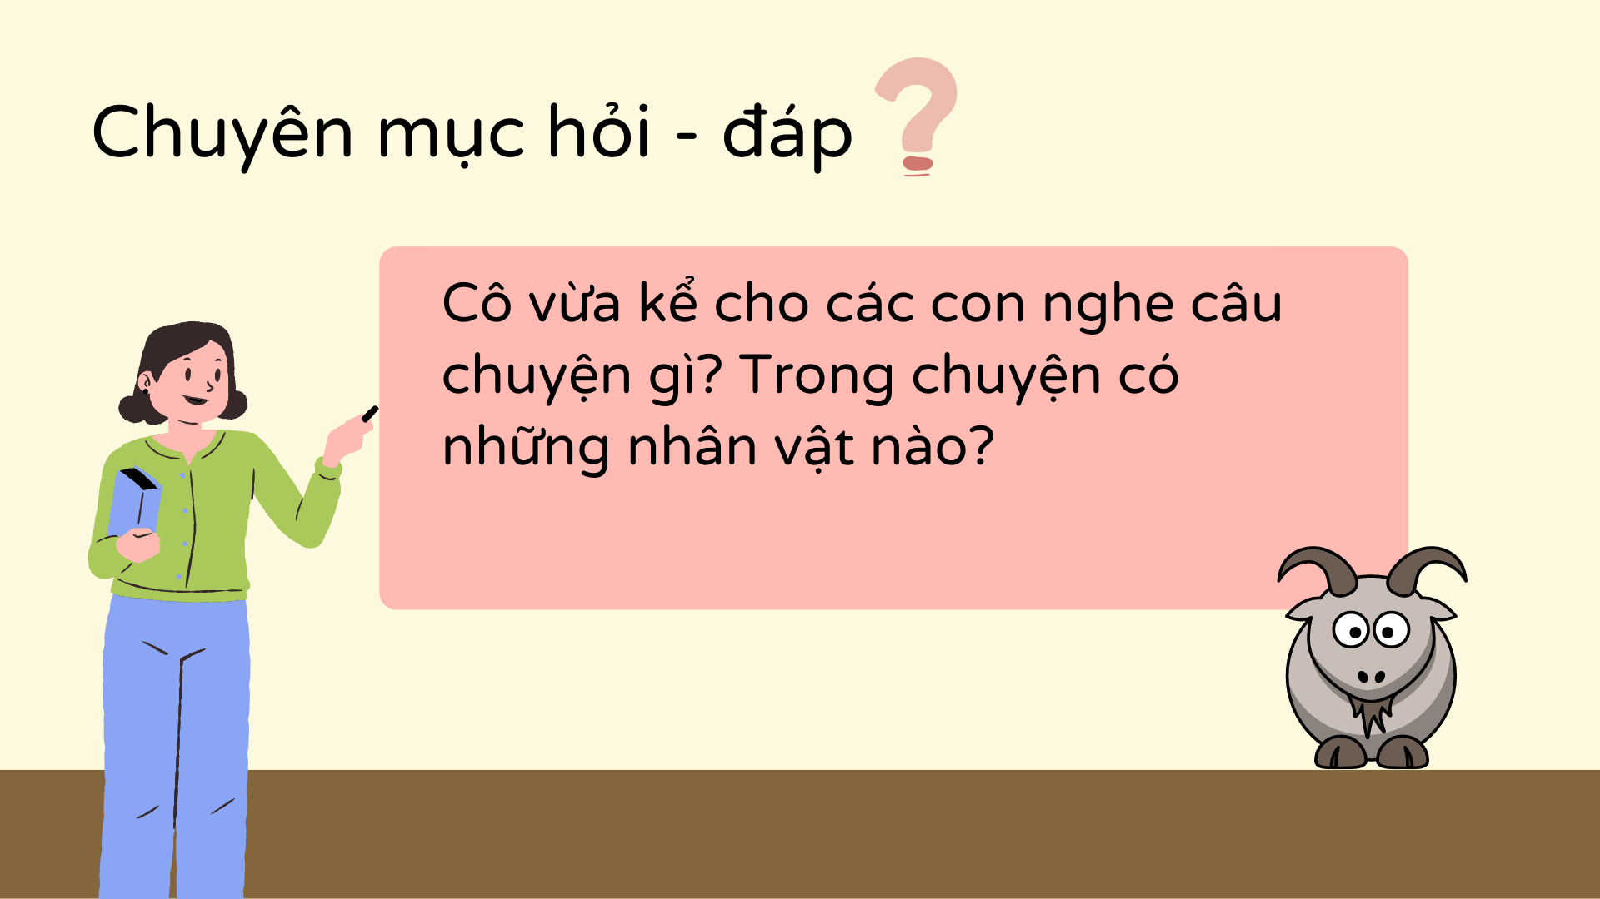

Slide 9
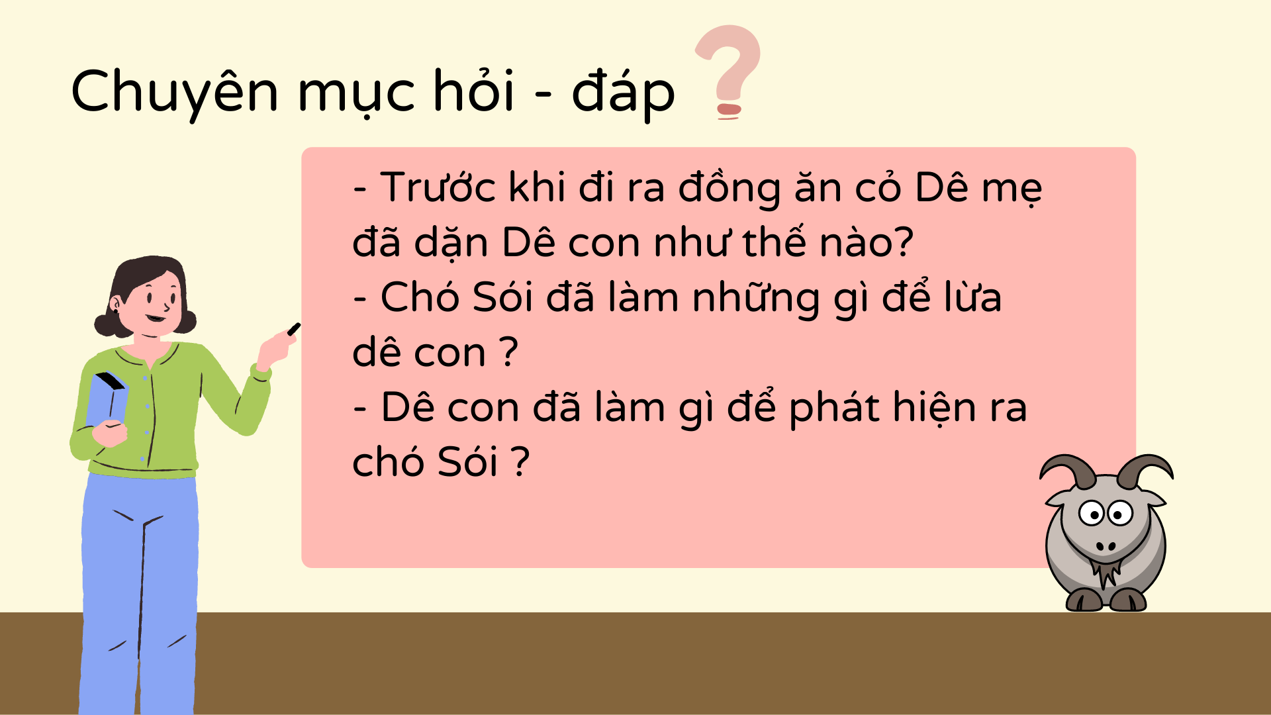

Slide 10
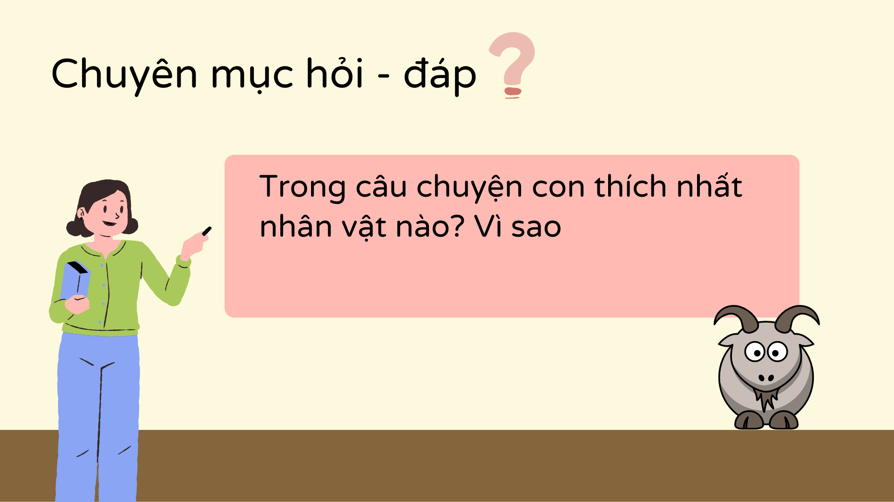

Slide 11
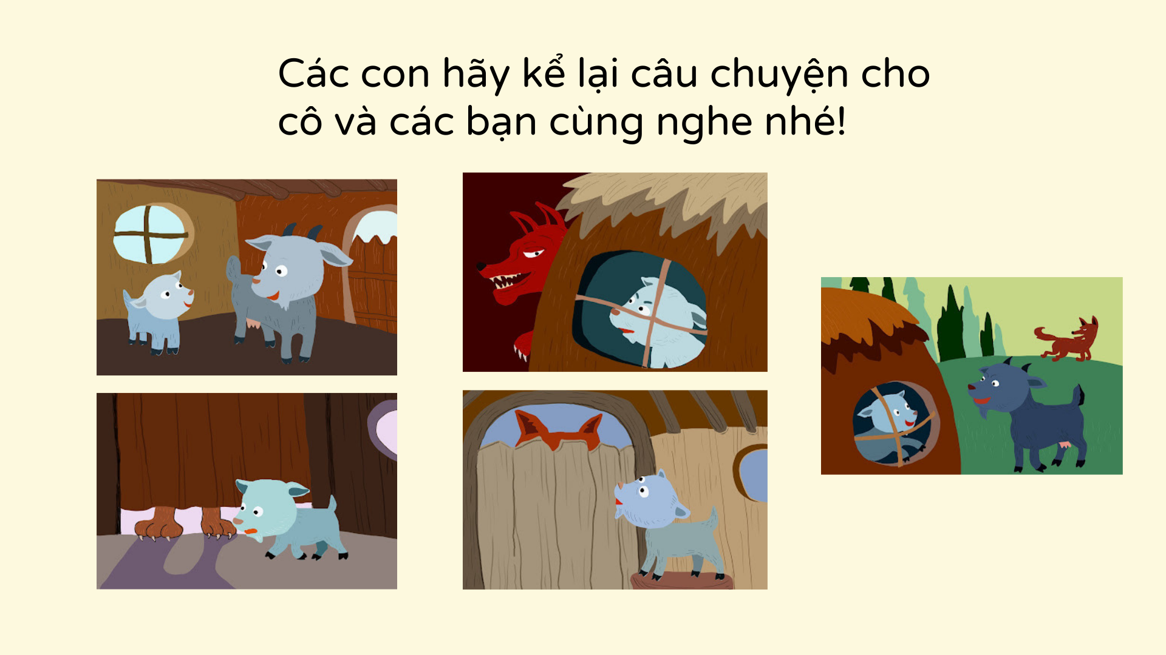

Slide 12
